Slide 1
Logistika ropy v České republice
Autorka DP: Bc. Jana Rusfelová
Vedoucí DP: Ing. Robert Zeman, Ph.D.

Slide 2
Obsah
MERO ČR, a.s.
Síť ropovodů v Evropě
Ropovod Družba
Ropovod IKL
Dodavatelé ropy
Strategické zásoby ropy
Cena ropy
Výstavba nového ropovodu
Závěrečné shrnutí

Slide 3
Cíl
Cílem diplomové práce je analyzovat spotřebu ropy v České republice, analyzovat dodavatele ropy, stávající logistické zabezpečení, zpracovat návrhy na řešení logistického zabezpečení, provést zhodnocení navrhovaného řešení v oblasti technické a ekonomické.

Slide 4
MERO ČR, a.s.
vznik 1. ledna 1994
jediný vlastník a provozovatel ropovodů na území České republiky
zajišťování strategických zásob

Slide 5
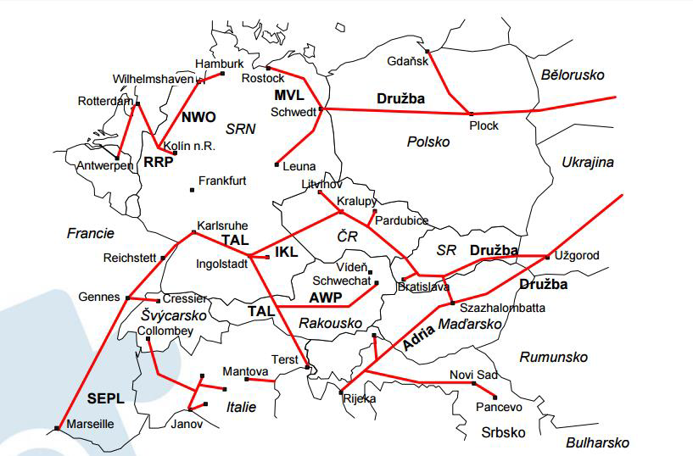
Síť ropovodů v Evropě

Slide 6
Ropovod Družba
5 500 kilometrů
1961 – 1972
505,7 kilometrů
9 milionů tun ropy

Slide 7
Ropovod IKL
13. března 1996
Ingolstadt – Kralupy nad Vltavou – Litvínov
168,6 kilometrů

Slide 9
Dodavatelé ropy do ČR
7 milionů tun ropy ročně
hlavní dodavatelé:
Ázerbájdžán,
Kazachstán,
Rusko
Alžírsko, Írán, Nigérie, Norsko

Slide 11
Strategické zásoby ropy
Centrální tankoviště v Nelahozevsi
90 dnů
16 nádrží
1 550 000 m³

Slide 13
Cena ropy

Slide 14
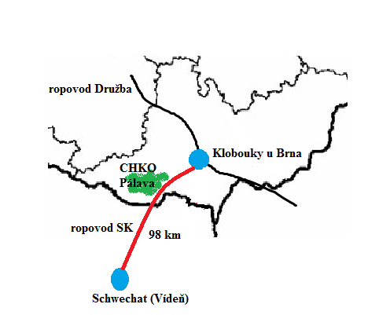
Výstavba nového ropovodu
alternativa k omezení dodávek z ropovodu Družba

Slide 15
Výstavba
fáze výstavby:
příprava projektu
zajištění pozemků
samotná výstavba
98 kilometrů
7,644 miliard Kč
„Projekt společného zájmu Evropské unie“

Slide 16
Kladné stránky výstavby
snížení závislosti na ropovodu Družba
ekologické zajištění ropy
napojení na stávající ropovod
možnost obrácení směru toku ropy

Slide 17
Záporné stránky výstavby
časová náročnost
snižování spotřeby ropy
protesty obyvatel

Slide 18
Závěrečné shrnutí
ropovody Družba a IKL
dodavatelé ropy
strategické zásoby ropy
výstavba nového ropovodu

Slide 19
Otázka od vedoucího práce
Představuje zavádění elektromobilů vážnou hrozbu pro ropný průmysl?

Slide 20
Otázky od oponenta práce
Podle Vášho názoru prečo dochádza k postupnému poklesu dovozu ropy do ČR v sledovanom období?
Neuvažovali ste s alternatívny návrhom zabezpečenia dodávok ropy do ČR cez ropovod Adria, ktorý je napojený na ropovod Družba v SR, teda bez možnosti budovania nového ropovodu?

Slide 21
Děkuji Vám za pozornost.

